Slide 1

Doelgericht werken
Door Manito, Ase, Archie, Ivan en Jaabir

Slide 2
Inhoud
Hoe moet je doelgericht werken? < Archie
Stellen van een doel. < Manito
Het opslitsen van je doel. < Jaabir
Efficient en duidelijk werken. < Ase
Het volgen van je doel. < Ivan

Slide 3

Hoe moet je doelgericht werken?
Stel een doel
Splits je doel op
Verwerk je doel
Niet afgeleid door:
zijpaden, tegenslagen, tegenwerking, tijdverspillers & energieverspillers
Let op!! Valkuilen te doelgericht:
ongedurig/ongeduldig, gefocust tot kortzichtig, rechtlijnig denken, vergeten te genieten

Slide 4


Stellen van een doel
Waarom zou je een doel stellen?
Wees duidelijk.
Stel een persoonlijk doel.
Het opsplitsen van je doel.
SMART doelstellingen.

Slide 5


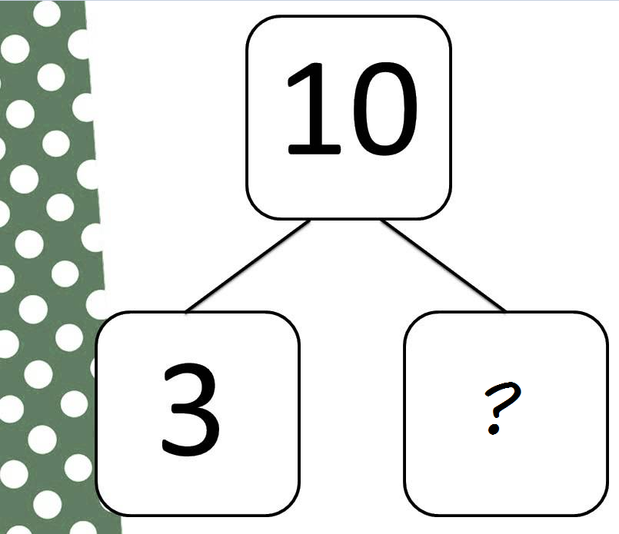

Het opslitsen van je doel.
Duidelijkheid
Overzichtelijk
Meetbaar
Realistisch

Slide 6

Efficiënt en duidelijk werken
Voordelen
Nadelen
Vooruit plannen
Punctueel zijn
Prioriteiten stellen

Slide 7
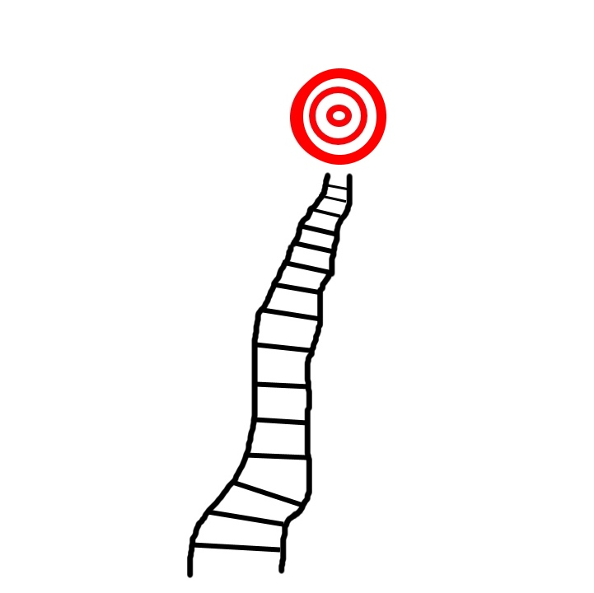
Het volgen van je doel
Weet wat je wilt
Zorg dat je in actie komt
Merk het positieve resultaat op
Verander je aanpak als iets niet werkt

